Slide 1
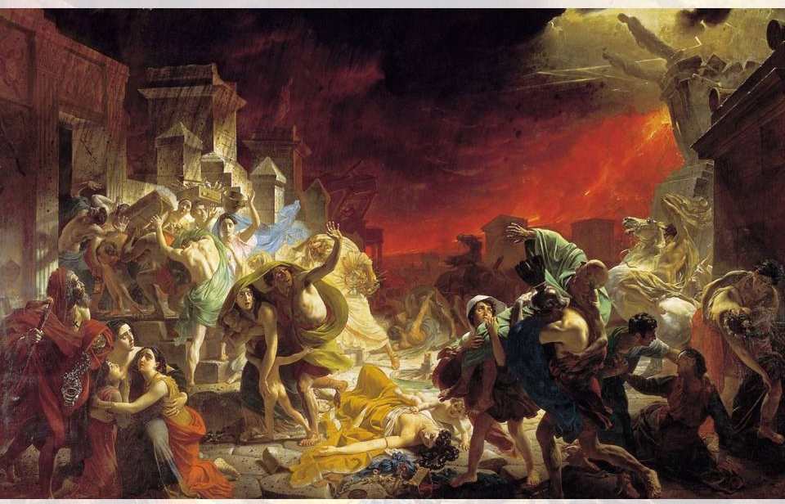
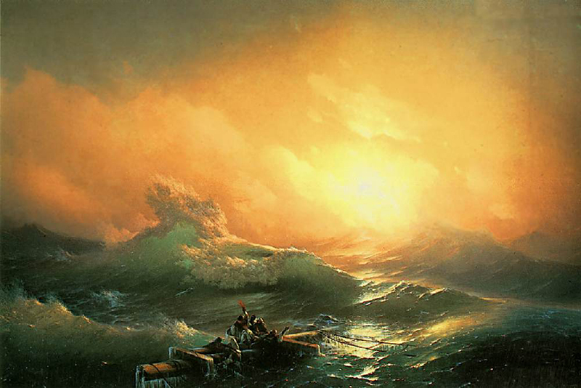
Композиция
Правила, приемы и средства

Slide 2
Для общего представления о композиции в изобразительном искусстве необходимо знать следующее
Композиции бывают станковые, декоративные, монументально-декоративные, монументально-скульптурные, театрально-декорационные, объемно-пространственные.
Существуют композиции предметов прикладного искусства и дизайна.
К станковым относятся композиции в графическом, скульптурном и живописном исполнении. Это портреты, пейзажи, картины сюжетного характера, гравюры, эстампы, литографии и скульптурные композиции.
К декоративным и декоративно-прикладным композициям относятся всевозможные эскизы росписей по ткани, стеклу, фарфору, дереву, керамике, резьбы по дереву и многое другое.
К монументально-декоративным - мозаика, сграффито, панно, витражи, скульптурные рельефы и др.
К театрально-декоративным - эскизы и панно к спектаклям и постановкам, эскизы декораций и костюмов. К объемно-пространственным - архитектурные объекты и сооружения, дизайн интерьера и экстерьера, а также архитектурно-скульптурные композиции. Композиции предметов прикладного искусства - дизайн стекла, металла, мебели, промышленный дизайн, моделирование одежды и др.

Slide 3
Понятие «композиция» в станковом изобразительном искусстве можно рассматривать в двух планах.
В первом плане определение композиции охватывает произведения искусства, выполненные с натуры, в которых художник изображает видимые объекты, как правило, не меняя положения одного предмета относительно другого. В этом смысле можно дать такое определение: композиция - это умение удачно найти точку и уровень зрения рисующего, наиболее целесообразно расположить все изображаемое в формате с учетом перспективного, светотеневого и цветового решений, с выделением главного так, чтобы были достигнуты цельность и выразительность работы, ясность восприятия замысла зрителем
Во втором плане Если же художник, рисуя с натуры предметы или фигуры людей, изображает их в порядке, не соответствующем натуре, или выполняет зарисовки по памяти, по воображению, то принято говорить о сочинении, «составлении» картины, т. е. о создании композиции в более широком смысле слова. Здесь композиция понимается как процесс сочинения художественного произведения с использованием своеобразного комплекса средств раскрытия содержания и замысла. Ей присущи объективно существующие закономерности и принципы. Продуманная композиция способствует целостному, жизненно правдивому решению замысла, полному образно-пластическому выражению содержания и формы; она является сосредоточием идейно-творческого начала в изобразительном искусстве и обладает свойством глубоко, внутренне убедительно показать явление в художественных образах.

Slide 4
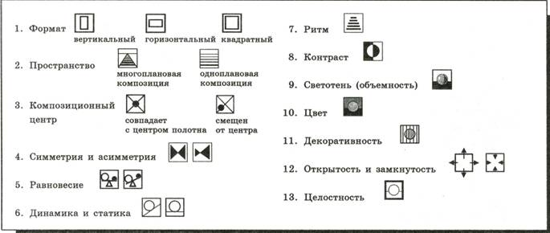
Правила, приемы и средства композиции
композиционные правила: передачи движения (динамики), покоя (статики), золотого сечения (одной трети).
приемы композиции : передача ритма, симметрии и асимметрии, равновесия частей композиции и выделение сюжетно-композиционного центра.
Средства композиции : формат, пространство, композиционный центр, равновесие, ритм, контраст, светотень, цвет, декоративность, динамику и статику, симметрию и асимметрию, открытость и замкнутость, целостность.

Slide 5
Формат картины
Формат бывает вытянутым по вертикали, прямоугольным, квадратным, вытянутым по горизонтали и др. и ее размер.
Вытянутый вверх формат придает изображению ощущение стройности и возвышенности . Формат в виде прямоугольника, расположенного по горизонтали удобен для изображения эпического действия . Чрезмерное увеличение формата по вертикали превращает изображение в свиток ,
Чрезмерное увеличение формата по горизонтали диктует применение панорамной или фризовой композиции . При выборе формата следует учитывать, как расположены основные объекты композиции – по горизонтали или вертикали, как развивается действие сюжета – слева направо, в глубину картины или как-то иначе.

Slide 6
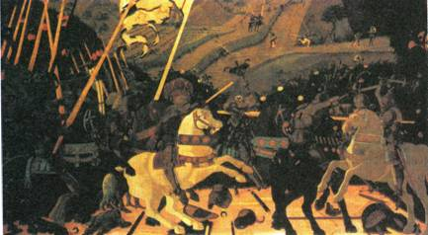
Формат

Slide 7
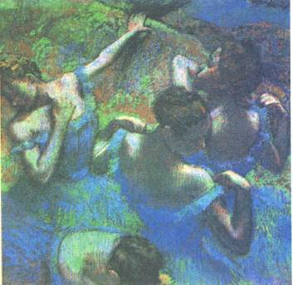
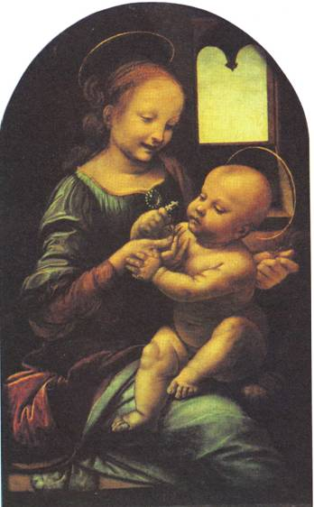
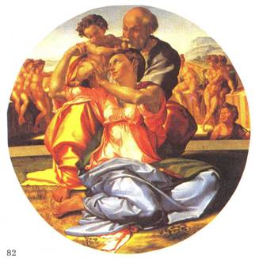
Формат

Slide 8
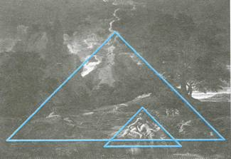
Выразительные композиционные схемы

Slide 9
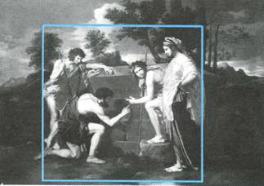

Slide 10
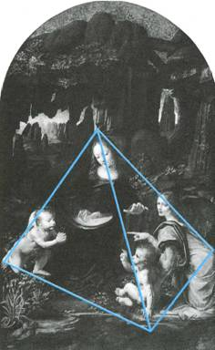

Slide 11
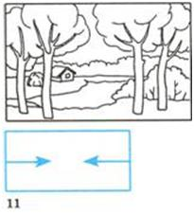
Замкнутая, закрытая, статичная композиция
Для передачи образа чего-то неподвижного, устойчивого подойдет замкнутая, закрытая, статичная композиция. Основные направления линий стягиваются к центру. Построение ее по форме круга, квадрата, прямоугольника с учетом симметрии дает необходимое решение.

Slide 12
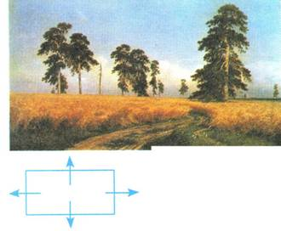
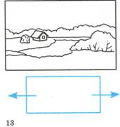
Открытая композиция
Если вам необходимо нарисовать панорамный пейзаж, показать большой простор, то не следует его перегораживать с боков, ограничивать какими-либо деревьями или зданиями, а лучше сделать уходящим за пределы рамы. Это тип открытой композиции. Основные направления линий из центра

Slide 13
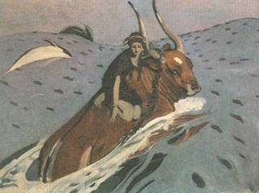
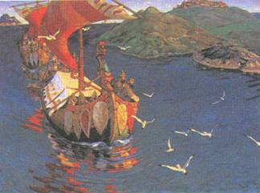
Передача движения (динамика)
Правило передачи движения:
– если на картине используются одна или несколько диагональных линий, то изображение будет казаться более динамичным.
– эффект движения можно создать, если оставить свободное пространство перед движущимся объектом (ил. 44);
– для передачи движения следует выбирать определенный его момент, который наиболее ярко отражает характер движения, является его кульминацией.

Slide 14
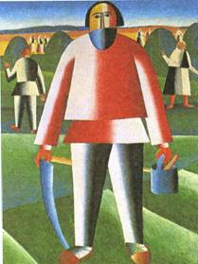
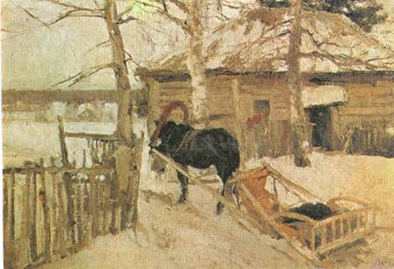
Передача покоя (статика)
Правило передачи покоя:
– если на картине отсутствуют диагональные направления;
– если перед движущимся объектом нет свободного пространства ;
– если объекты изображены в спокойных (статичных) позах, нет кульминации действии;
– если композиция является симметричной, уравновешенной или образует простые геометрические схемы (треугольник, круг, овал, квадрат, прямоугольник), то она считается статичной.

Slide 15
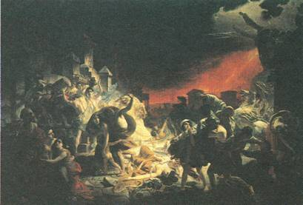
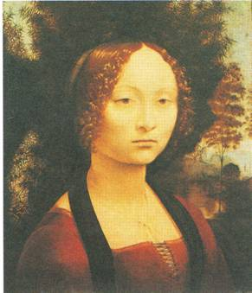
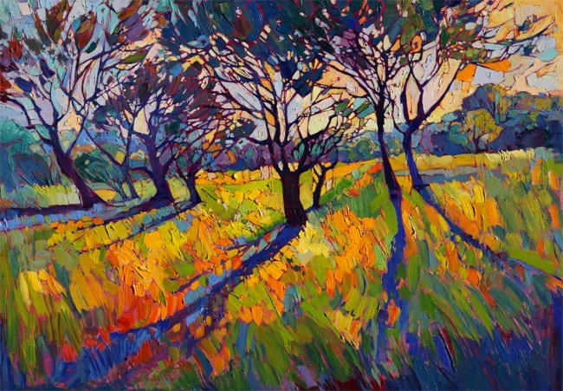
Контраст
Контраст как универсальное средство помогает создать яркое и выразительное произведение. Леонардо да Винчи в «Трактате о живописи» говорил о необходимости использовать контрасты величин (высокого с низким, большого с маленьким, толстого с тонким), фактур, материалов, объема, плоскости и др.
Тональный и цветовой контрасты используются в процессе создания произведений графики и живописи любого жанра.

Slide 16
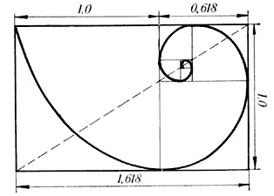
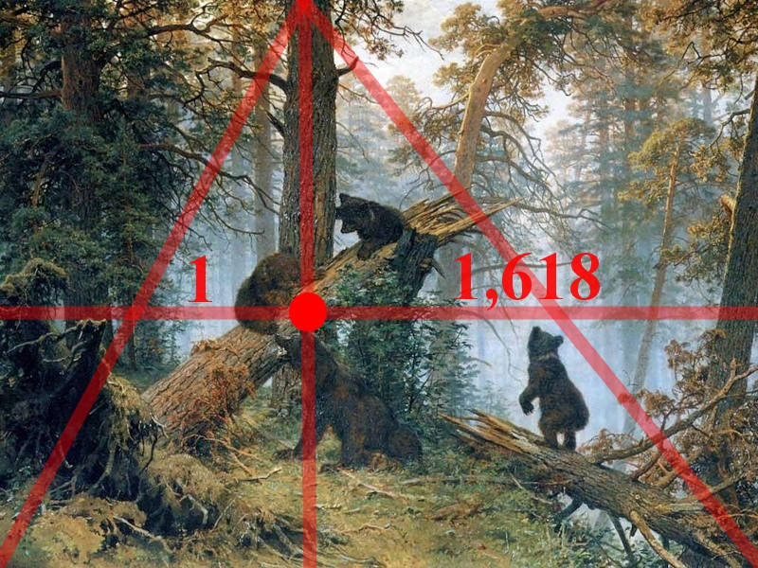
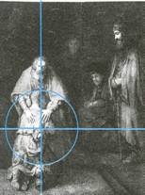
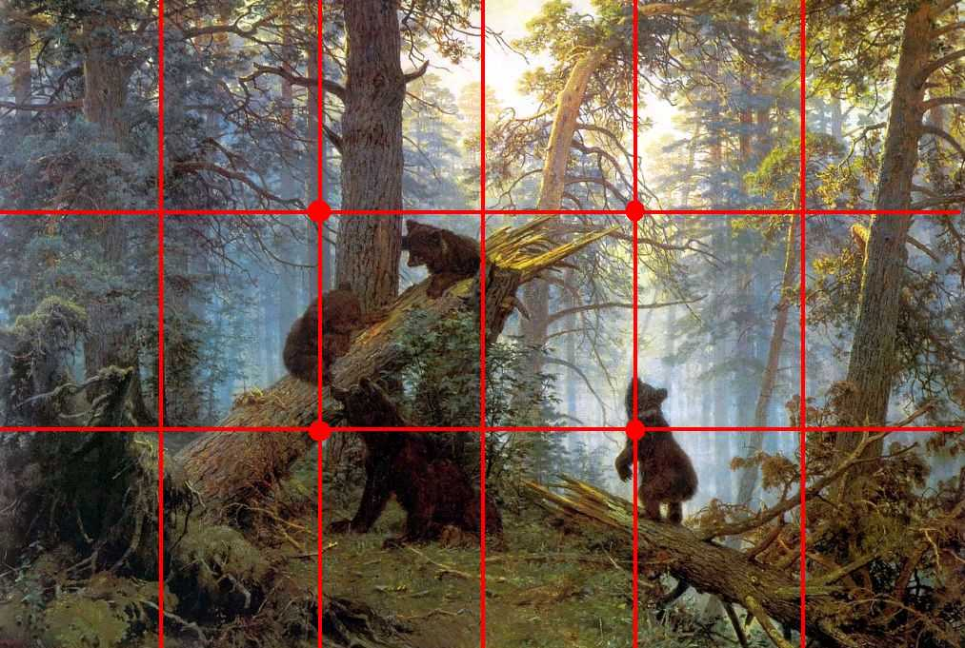
Правило золотого сечения (одной трети)
: Наиболее важный элемент изображения располагается в соответствии с пропорцией золотого сечения, то есть примерно на расстоянии 1/3 от целого.

Slide 17
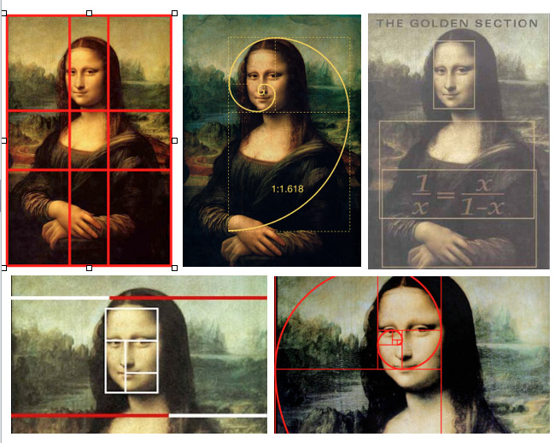

Slide 18
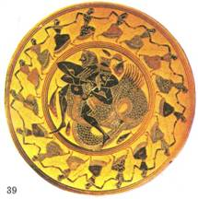
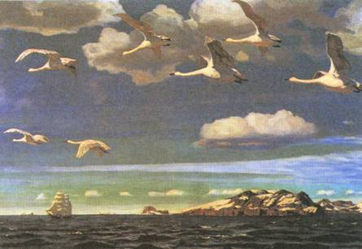
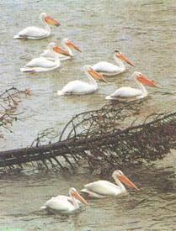
Передача ритма
Ритм – это чередование каких-либо элементов в определенной последовательности.
В живописи, графике, скульптуре, декоративном искусстве ритм присутствует как одно из важнейших выразительных средств композиции, участвуя не только в построении изображения, но и зачастую придавая содержанию определенную эмоциональность. Почему же ритм передает движение? Это связано с особенностью нашего зрения. Взгляд, переходя от одного изобразительного элемента к другому, ему подобному, сам как бы участвует в движении. Например, когда мы смотрим на волны, переводя взгляд от одной волны к другой, создается иллюзия их движения.

Slide 19
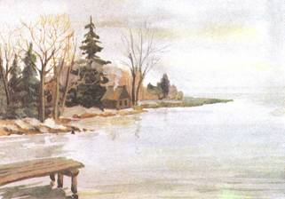
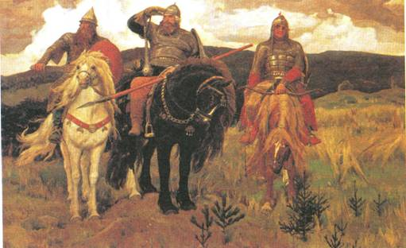
Передача симметрии и асимметрии в композиции

Slide 20
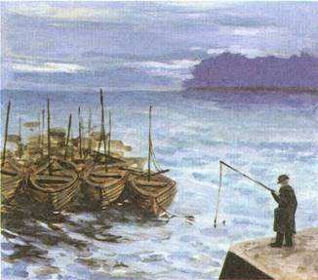
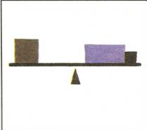
Передача равновесия в композиции
В симметричной композиции все ее части уравновешены, асимметричная композиция может быть уравновешенной и неуравновешенной. Большое светлое пятно можно уравновесить маленьким темным. Много маленьких по размеру пятен можно уравновесить одним большим. Вариантов множество: уравновешиваются части по массе, тону и цвету. Равновесие может касаться как самих фигур, так и пространств между ними. С помощью специальных упражнений возможно развить у себя чувство равновесия композиции, научиться уравновешивать большие и малые величины, светлое и темное, разнообразные силуэты и цветовые пятна

Slide 21
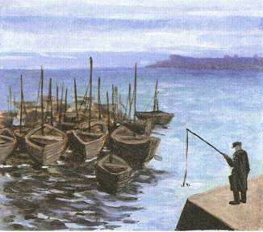
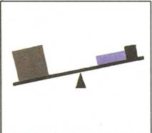
Здесь полезно будет вспомнить свой опыт нахождения равновесия на качелях. Каждый без труда сообразит, что одного подростка можно уравновесить, если посадить на другой конец качелей двух малышей. А малыш может кататься даже со взрослым, который сядет не на край качелей, а ближе к центру. Такой же эксперимент можно проделать с весами. Подобные сравнения помогают уравновесить разные части картины по размеру, тону и цвету для достижения гармонии, то есть найти равновесие в композиции

Slide 22
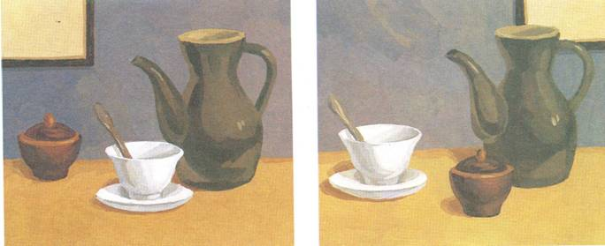
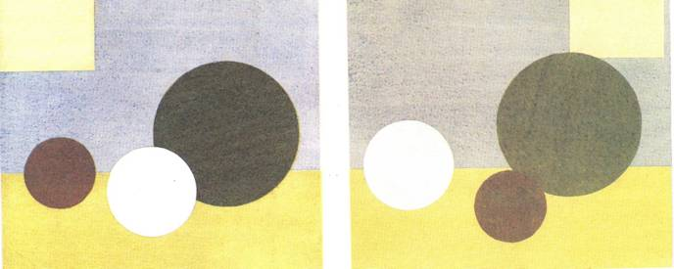
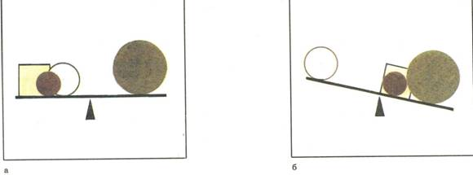
Рассмотрим рисунки на этой странице, с помощью каких средств достигается равновесие в композиции

Slide 23
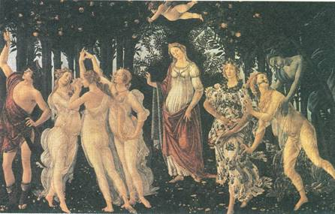
Выделение сюжетно- композиционного центра
что будет главным в картине и как выделить это главное, то есть сюжетно-композиционный центр, который часто также называют «смысловым центром» или «зрительным центром» картины.
Конечно, в сюжете не все одинаково важно, и второстепенные части подчиняются главному. Центр композиции включает сюжетную завязку, основное действие и главных действующих лиц. Композиционный центр должен, в первую очередь, привлекать внимание. Центр выделяется освещенностью, цветом, укрупнением изображения, контрастами и другими средствами.

Slide 24
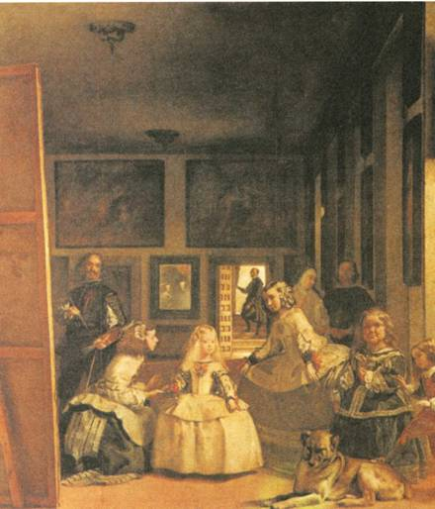
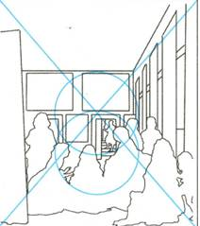
Рассмотрим картину Веласкеса «Менины» и ее схему (ил. 58-59). Один композиционный центр картины – юная инфанта. К ней с двух сторон склонились фрейлины – менины. В геометрическом центре полотна находятся два пятна одинаковой формы и одинакового размера, но контрастирующие между собой. Они противоположны, как день и ночь. Оба они – один белый, другой черный – выходы во внешний мир. Это – другой композиционный центр картины.
Один выход – самая настоящая дверь во внешний мир, солнцем нам даруемый свет. Другой – это зеркало, в котором отражается королевская чета. Этот выход можно воспринимать как выход в другой свет – светское общество. Контраст светлого и темного начал в картине можно воспринимать как спор между владыкой и художником или, может быть, противопоставление искусства – суете, духовной независимости – раболепию.
Разумеется, светлое начало представлено на картине в полный рост – фигурой художника, он весь растворился в творчестве. Это – автопортрет Веласкеса. Но за его спиной в глазах короля, в темной фигуре гофмаршала в проеме двери ощущаются давящие мрачные силы.

Slide 25
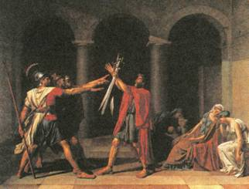
Группа лиц, изображенная художником, достаточно многочисленна, чтобы зритель, обладающий воображением, получил любое количество пар, связанных сходством или контрастом: художник и король, придворные и элита, красота и уродство, дитя и родители, люди и животные.
На одной картине может быть использовано сразу несколько способов выделения главного. Например, применяя прием «изоляции» – изображая главное в отрыве от остальных предметов, выделяя его размером и цветом,- можно добиться построения оригинальной композиции.
Важно, чтобы все приемы выделения сюжетно-композиционного центра применялись бы не формально, а для раскрытия наилучшим образом замысла художника и содержания произведения.

Slide 26
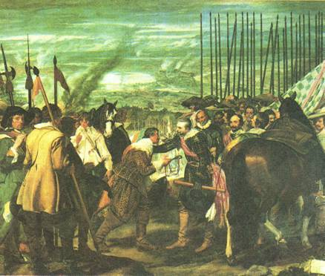
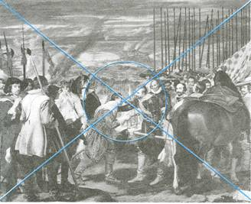
Пространство картины
В качестве примера композиционного построения картины рассмотрим полотно Веласкеса «Сдача Бреды» (ил. 14-19). Это – одна из наиболее ясно читаемых композиций, благодаря четкому распределению масс, чередованию темных и светлых пятен. Сюжетно-композиционный центр совпадает с центром холста. Две фигуры, расположенные в центре, нарисованы на фоне дали. Голова человека, подающего ключи от крепости, подчеркивается большим белым воротником, выразительно передан силуэт правой руки с ключом. Его полусогнутая поза говорит о необходимости сдаться на милость победителя.
Фигура человека, принимающего ключи, написана на светлом фоне пейзажа. Его лицо выглядит светлым пятном на темном фоне, оно обрамлено темными волосами и светлым воротником. Везде контрасты и противопоставления. Шарф, диагонально перевязывающий костюм, и силуэт лошади справа позволяют подчеркнуть одну из диагоналей картины.
Другую диагональ полотна образуют знамя, положение рук центральных фигур и оружие в левом углу картины.

Slide 27
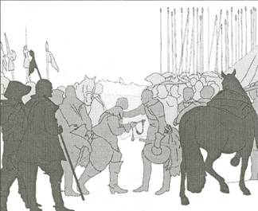
Плановость в композиции
Композиционное пространство состоит из нескольких планов с перспективой дали.
Интересных находок в композиции много. Можно дальше разбирать каждый элемент и убедиться в том, что художник руководствовался в передаче характеров принципом цельности в разнообразии.

Slide 28
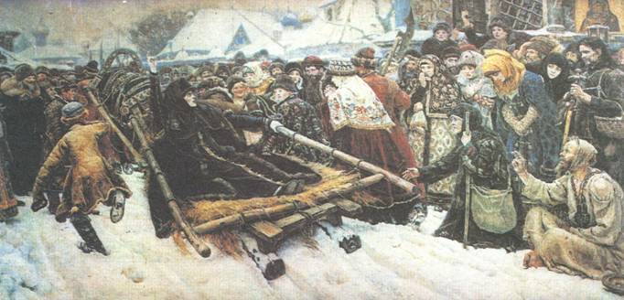
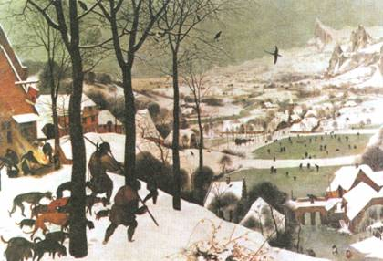
Целостность
– ни одна часть композиции не может быть изъята или заменена без ущерба для целого;
– части не могут меняться местами без ущерба для целого;
– ни один новый элемент не может быть присоединен к композиции без ущерба для целого
И действительно, если попробовать в картинах П. Брейгеля Старшего «Охотники на снегучто-либо изменить, например размер холста, соотношение темных и светлых пятен, количество фигур, высоту линии горизонта и т. п., целостность композиции сразу разрушается, равновесие частей утрачивается.
Не случайно в качестве примеров предложено рассмотреть такие разные по живописной манере произведения. Отсутствие возможности внести изменения в законченную картину подтверждает силу действия законов и правил композиции

Slide 29
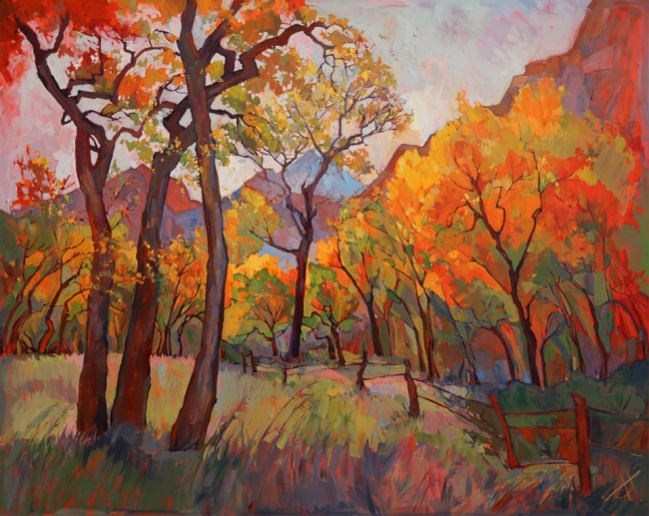
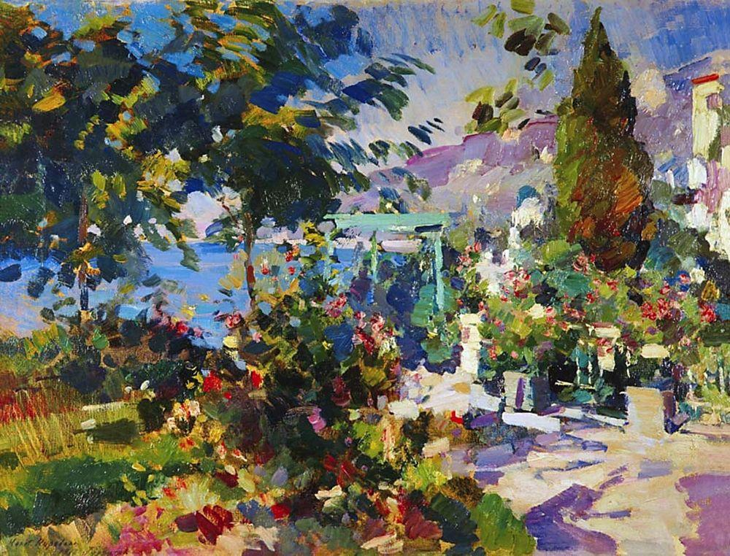
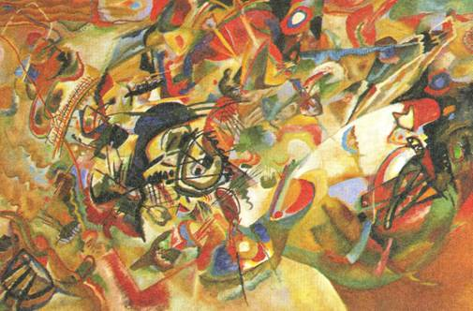
Цвет в композиции

Slide 30
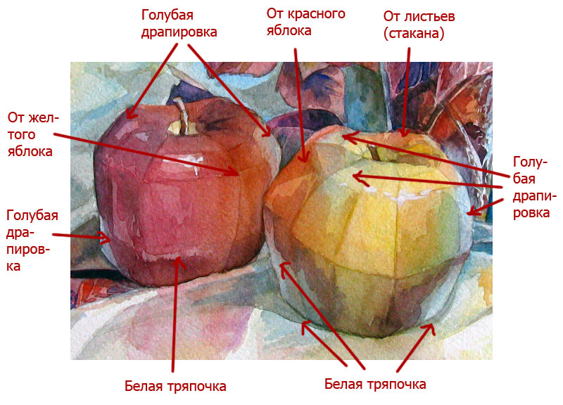
Светотень

Slide 31
Декоративность

Slide 32
Практическая работа
Выполните упражнение – композицию, составленную из линий, точек и геометрических фигур, превратите в образную композицию, сохраняя найденные композиционные соотношения фигур

Slide 33
Практическая работа
Составить композицию на основе точки и двух линий.
Выполнить несколько вариантов в тоне (карандашом)

